Slide 1


AJAX
Extra DOM y
Ejercicios

Slide 2
¿Cómo Funciona AJAX?
Interacción HTML dispara eventos
onclick
onkeyup
Manejador JAVASCRIPT
Lee datos de HTML mediante el DOM
Objeto XMLHTTPREQUEST
Comunica JS (cliente) con PHP (servidor)
Script PHP
Base de Datos
Navegador
Servidor WEB
Página Web
HTML + CSS
JS Script AJAX
PHP

Slide 3
Ejercicio #1
var bar =“<b>"+data[fila].col1+"</b>";
Se pueden imprimir etiquetas HTML en Javascript con el DOM. Como añadiendo texto simple (String).
Agregue el texto de la primera columna en negrita <b>.
Agregue el texto de la segunda columna en itálica <i>, separado con una coma del texto de la primera columna.

Slide 4
Ejercicio #2
var tamaño = cajaTexto.value.length;
Eventos y Manejadores
onkeyup, onclick, onload
Hileras de caracteres
Propiedad length
Utilice un evento onkeyUp en la caja de texto.
No realice la consulta si no hay nada escrito en la caja de texto o que lo escrita mida al menos 3 caracteres.

Slide 5
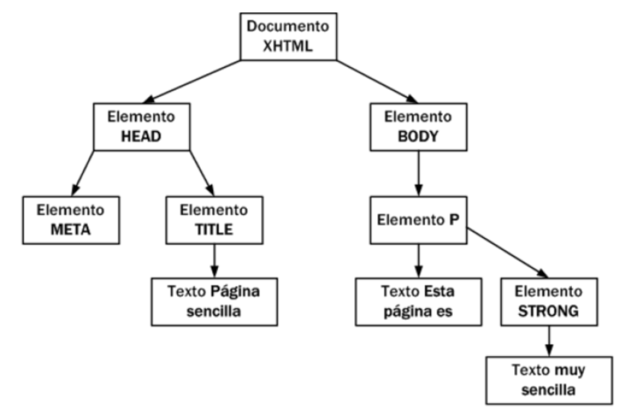

Javascript - DOM

Slide 6
Ejercicio #3
var node = document.createElement("p");
var textnode = document.createTextNode(“Hola, Romina”);
node.appendChild(textnode);
div.appendChild(node);
Puede agregar elementos HTML a través del DOM de Javascript:
createElement(“etiqueta”);
createTextNode(“texto”);
appendChild(“elemento/nodo”);
Separe en divisiones distintas cada resultados/registro recuperado.
Coloque cada columna en un párrafo.
Agregue cada párrafo a la división creada en 1. para su resultado/registro.

Slide 7
Ejercicio #4
node.setAttribute("class",“resp001");
node.setAttribute("onclick",“func("+"\""+varID+"\""+")");
Puede agregar atributos y valores a los elementos HTML a través del DOM de Javascript:
setAttribute(“atributo”,”valor”);
Agregue un atributo class a cada div de resultado
Alterne el valor del valor asignado al atributo class, para que hayan dos.
Cree dos reglas css background color para ambos atributos generados

Slide 8
Ejercicio #5
elemento.style.display = "none";
elemento.style.display = “block";
elemento.style.visibility = “hidden";
elemento.style. visibility = “visible";
Se puede esconder o mostrar elementos a través de la propiedad style con:
visibility
hidden / visible
display
none / block / inline
ESTA FILMINA NO ENTRA EN EL EXAMEN

